Slide 1
帶你進入程式設計的奇幻世界

Slide 2
Python 冒險遊戲：
我今天要來和大家分享一個有趣的 Python 程式設計專案：冒險遊戲！在這個遊戲中，你將扮演一名勇敢的冒險者，探索神秘的森林、古老的洞穴和神秘的城堡。我們將一步步地建立這個遊戲，讓你學習 Python 程式設計的同時，也能體驗到遊戲開發的樂趣！

Slide 3
遊戲介紹：
在這個遊戲中，你將會進入一個神秘的森林，並做出一系列的選擇來探索這片未知的領域。你可以選擇探索小徑、穿越古老的橋、進入神秘的洞穴或者探索神秘的城堡。每一個選擇都將影響你的冒險結果，讓你體驗到冒險者的刺激與挑戰！

Slide 4
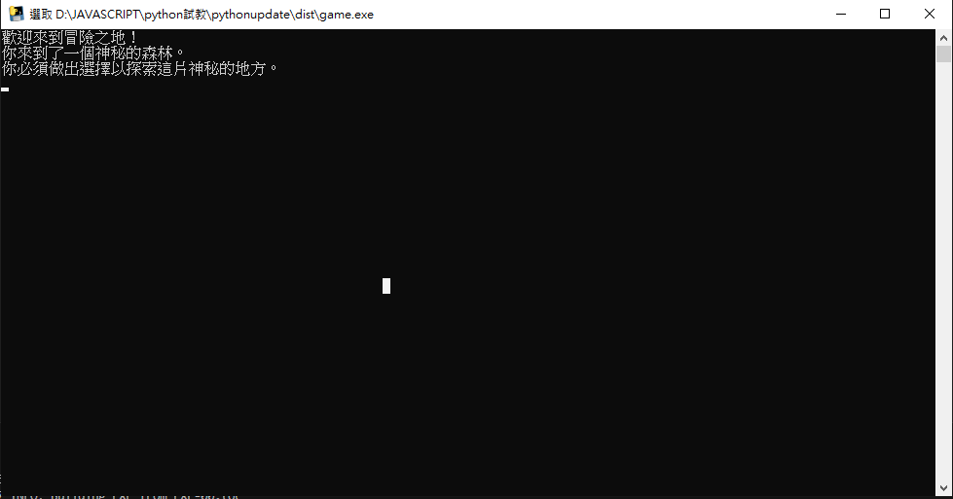
程式說明：
在解釋這段程式碼之前，讓我們先了解一下程式的目的和結構。
1.遊戲介紹(intro()):
在這個函數中，程式會印出歡迎詞以及遊戲背景介紹。
使用time.sleep(1)函數來為玩家提供一些等待時間，增強遊戲的交互性和體驗感。

Slide 5
程式碼：
import time
# 遊戲介紹
def intro():
print("歡迎來到冒險之地！")
time.sleep(1)
print("你來到了一個神秘的森林。")
time.sleep(1)
print("你必須做出選擇以探索這片神秘的地方。")
time.sleep(1)

Slide 6
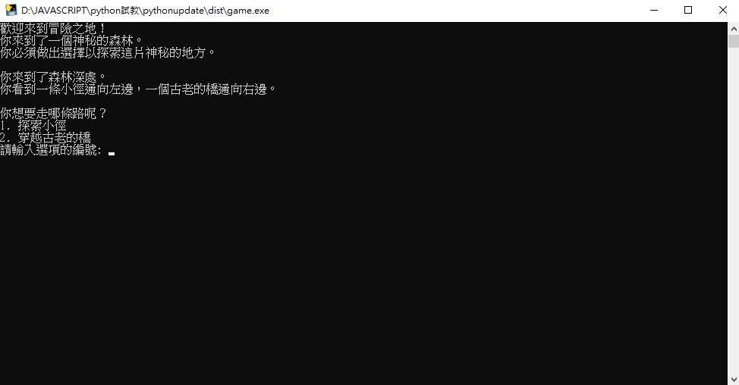
2.森林場景(forest_scene()):
這個函數呈現了玩家來到森林深處後所看到的景象。
玩家將面臨兩個選擇：探索小徑或穿越古老的橋。
玩家需要輸入選項的編號來進行選擇。
根據玩家的選擇，程式將打印相應的場景和結果。

Slide 7
# 森林場景
def forest_scene():
print("\n你來到了森林深處。")
time.sleep(1)
print("你看到一條小徑通向左邊，一個古老的橋通向右邊。")
time.sleep(1)
while True:
print("\n你想要走哪條路呢？")
print("1. 探索小徑")
print("2. 穿越古老的橋")
choice = input("請輸入選項的編號: ")

Slide 8
if choice == "1":
print("\n你選擇探索小徑。")
time.sleep(1)
print("小徑帶領你發現了一個神秘的洞穴。")
time.sleep(1)
print("你發現了一顆閃閃發光的寶石！")
time.sleep(1)
break

Slide 9
elif choice == "2":
print("\n你選擇穿越古老的橋。")
time.sleep(1)
print("橋下有一條河流，你成功渡過。")
time.sleep(1)
break
else:
print("\n請輸入有效的選項（1 或 2）！")
time.sleep(1)

Slide 10
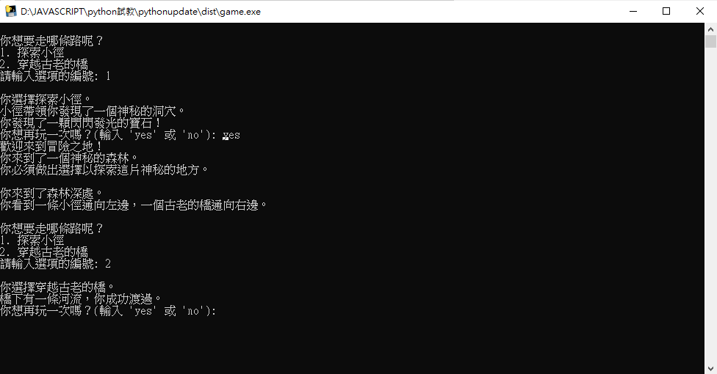
3.主程式:
使用while True:循環，讓遊戲能夠反覆進行，直到玩家選擇退出。
在每一輪遊戲中，先呼叫intro()函數顯示遊戲介紹，然後呼叫forest_scene()函數展示森林場景。
最後詢問玩家是否想再次玩遊戲，根據其回答決定是否結束遊戲。

Slide 11
# 主程式，遊戲開始
while True:
intro()
forest_scene()
play_again = input("你想再玩一次嗎？(輸入 'yes' 或 'no'): ")
if play_again.lower() != 'yes':
print("感謝您的遊玩！再見！")
break

